Slide 1

Correlação entre a Sobrevida de Pacientes com Câncer onde o Gene PD-L1 está Superexpresso e Pouco Expresso
Disciplina: IMD0606 - PROJETO EM BIOINFORMÁTICA - T01 (2019.1)
Aluno: Odilon Júlio dos Santos
Orientadora: Profª. Dra. Tirzah Braz Petta Lajus - DBG/CB/UFRN

Slide 2
Motivação Biológica
Há estudos que demonstram que várias células cancerígenas humanas expressam altos níveis de PD-L1.
Os mesmos estudos indicaram ainda que o bloqueio do PD-L1 reduziu o crescimento de tumores na presença de células imunes.

Slide 3
Objetivo Inicial
Analisar o grau de expressão gênica do gene PD-L1 em indivíduos com câncer de pele e de pulmão, paralelamente.
Verificar a correlação entre a expressão gênica e a sobrevida dos indivíduos com câncer.

Slide 4
Dados Utilizados
Banco de dados com os fatores de transcrição do Gene PD-L1. (Laína - BioMe)
Banco de dados com expressão gênica do PD-L1 de diversos indivíduos com câncer (cBioPortal)

Slide 5
Métodos
Por meio do software R, analisar estatisticamente os dados obtidos.
Após análise, construir um gráfico de sobrevivência – método de estimativa de Kaplan-Meier.
Fazer uso de RPKM, FPKM, R-Pearson e Z-Score para auxiliar a análise.

Slide 6
Expectativa
Descrever a relação entre a sobrevida de pacientes com câncer e a expressão gênica do PD-L1, por meio de um gráfico, como os seguinte.

Slide 7
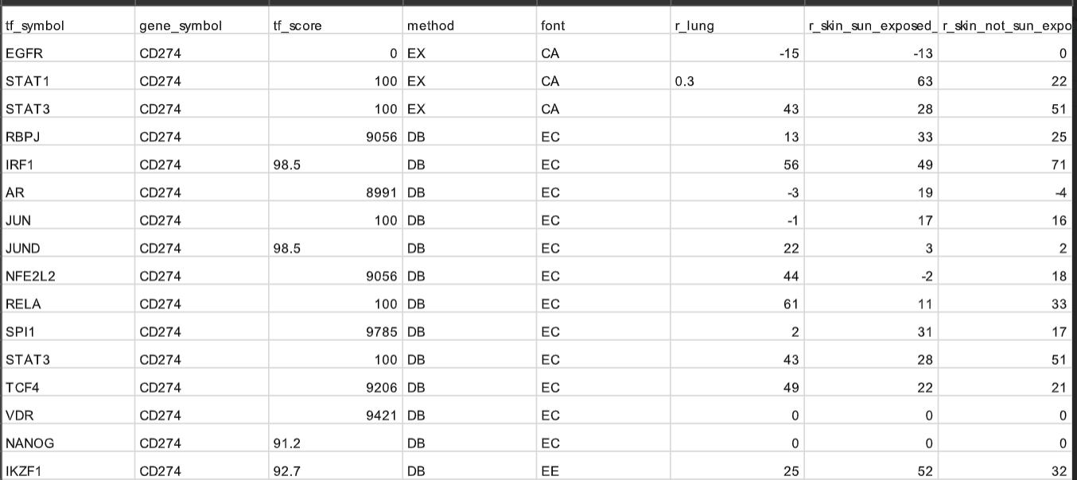
Tabela de Score dos Fatores de Transcrição do Gene CD274 (PD-L1)

Slide 8
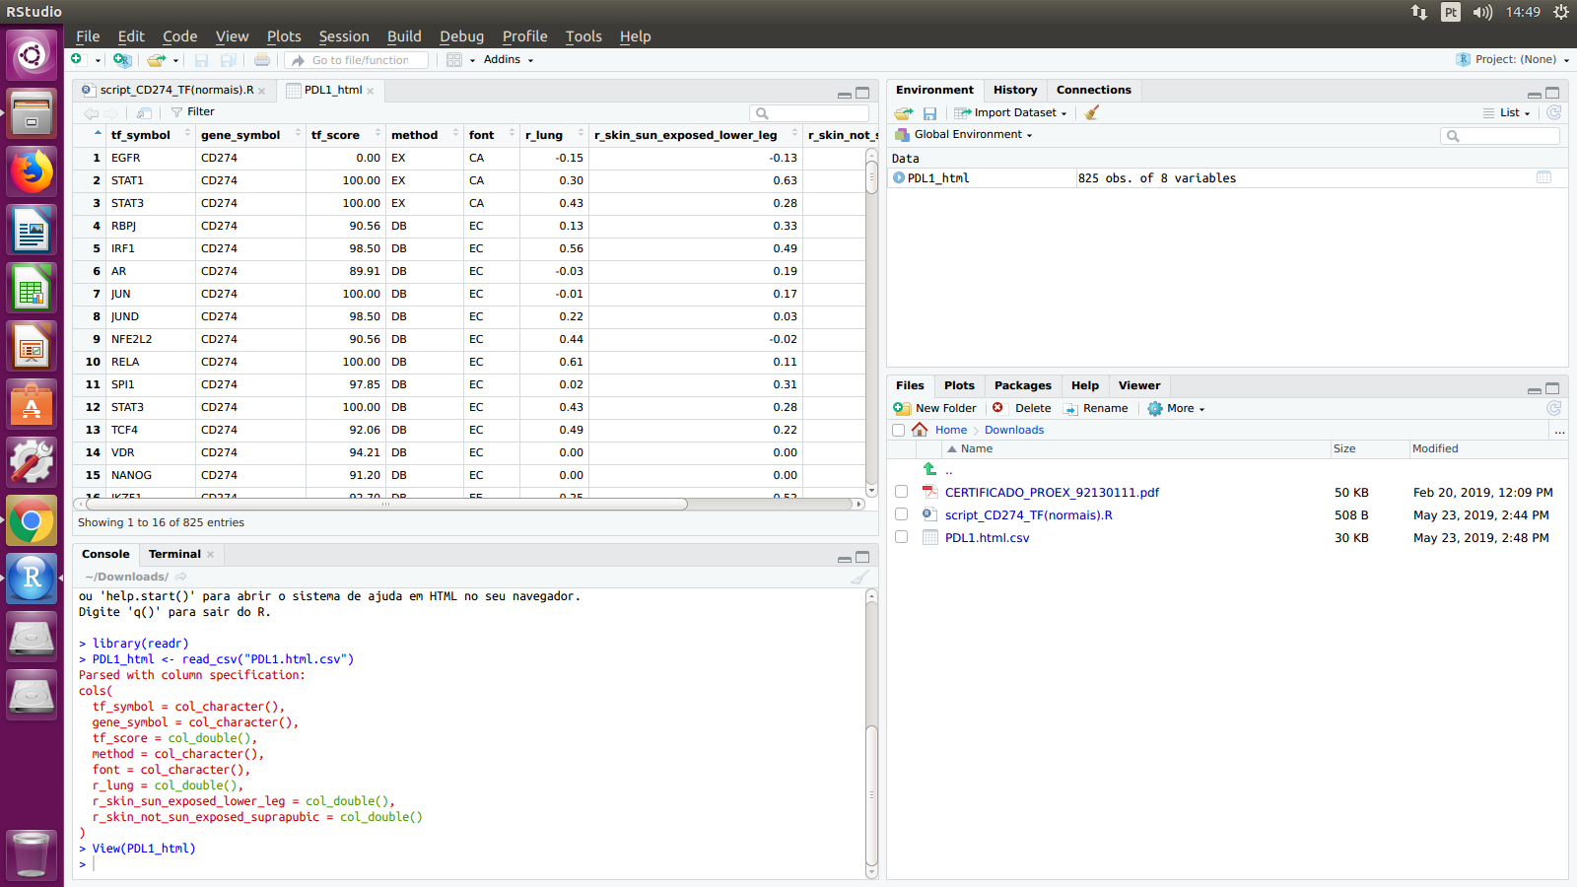
Utilização do Software RSTudio

Slide 9
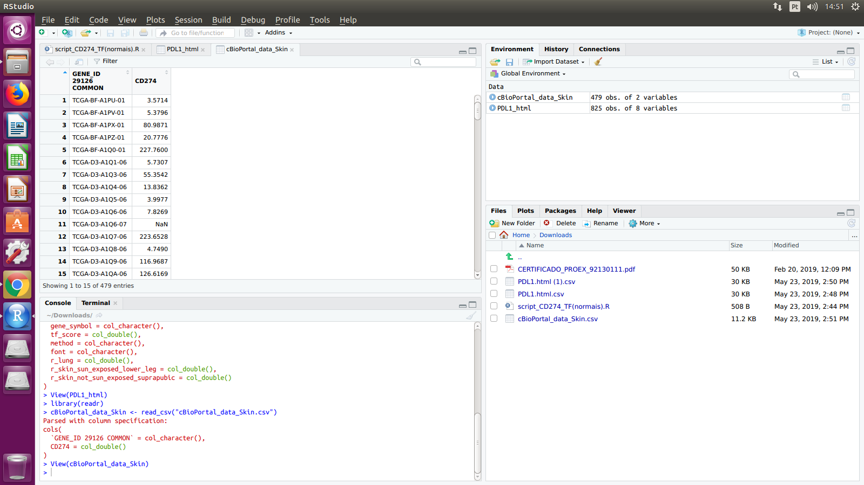
Análise da Expressão do PD-L1 em pacientes com câncer

Slide 10
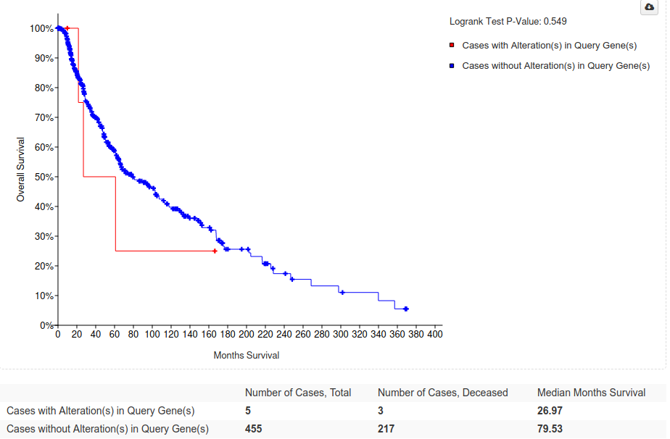
Estimativa de Sobrevida (Kaplan-Meier) - Hipotética

Slide 11
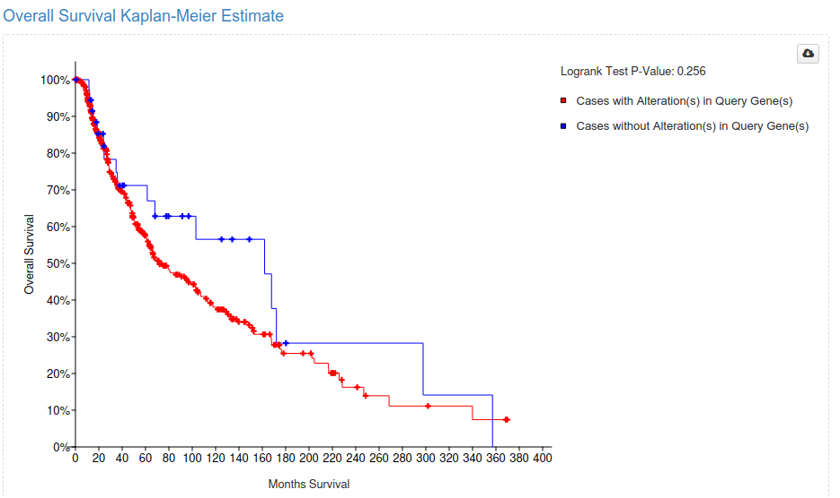
Estimativa de Sobrevida (Kaplan-Meier) - HIpotética

